Slide 1
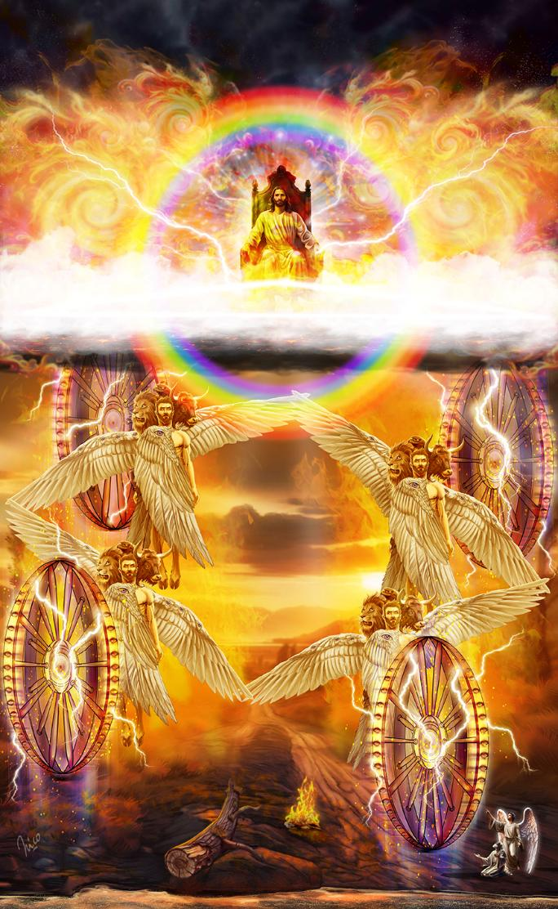
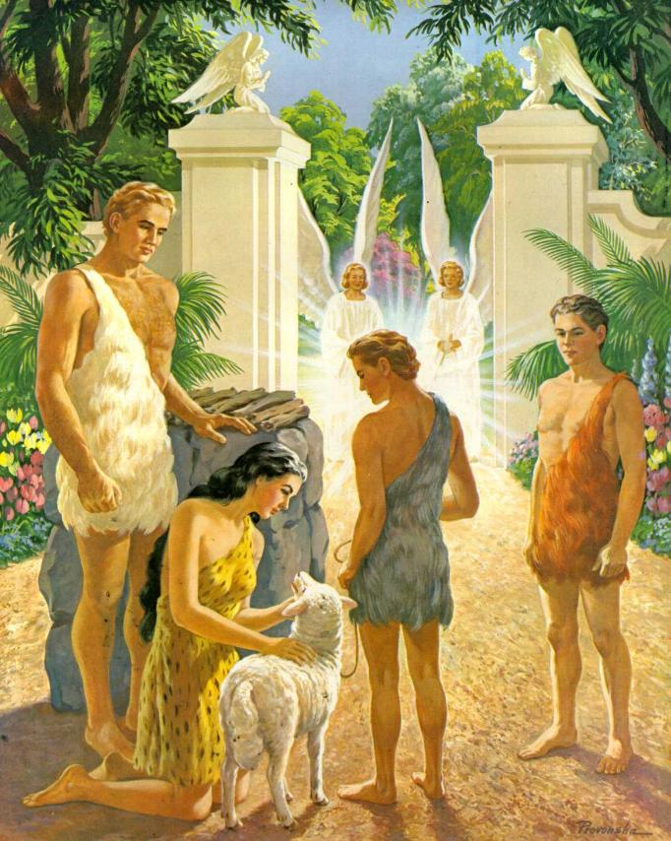
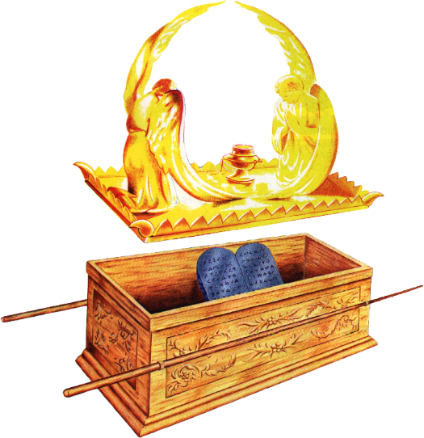
FUNDAMENTOS
PROFÉTICOS
Lição 7 para 17 de maio de 2025

Slide 2
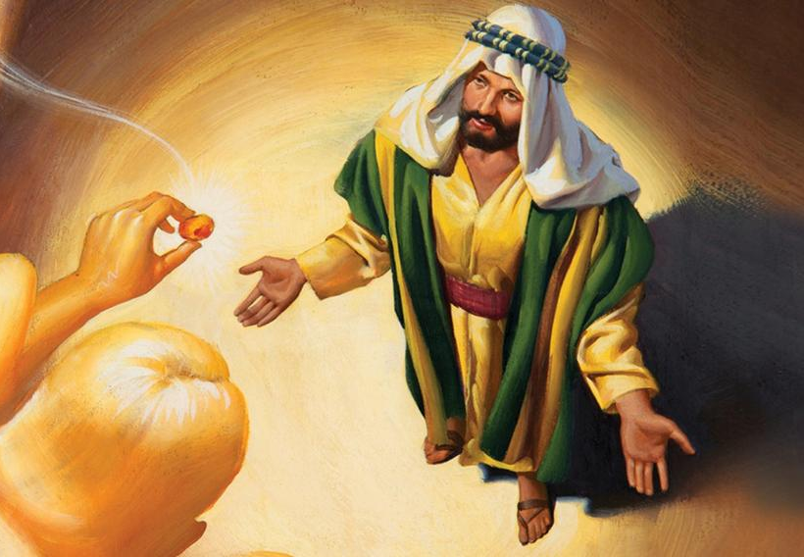
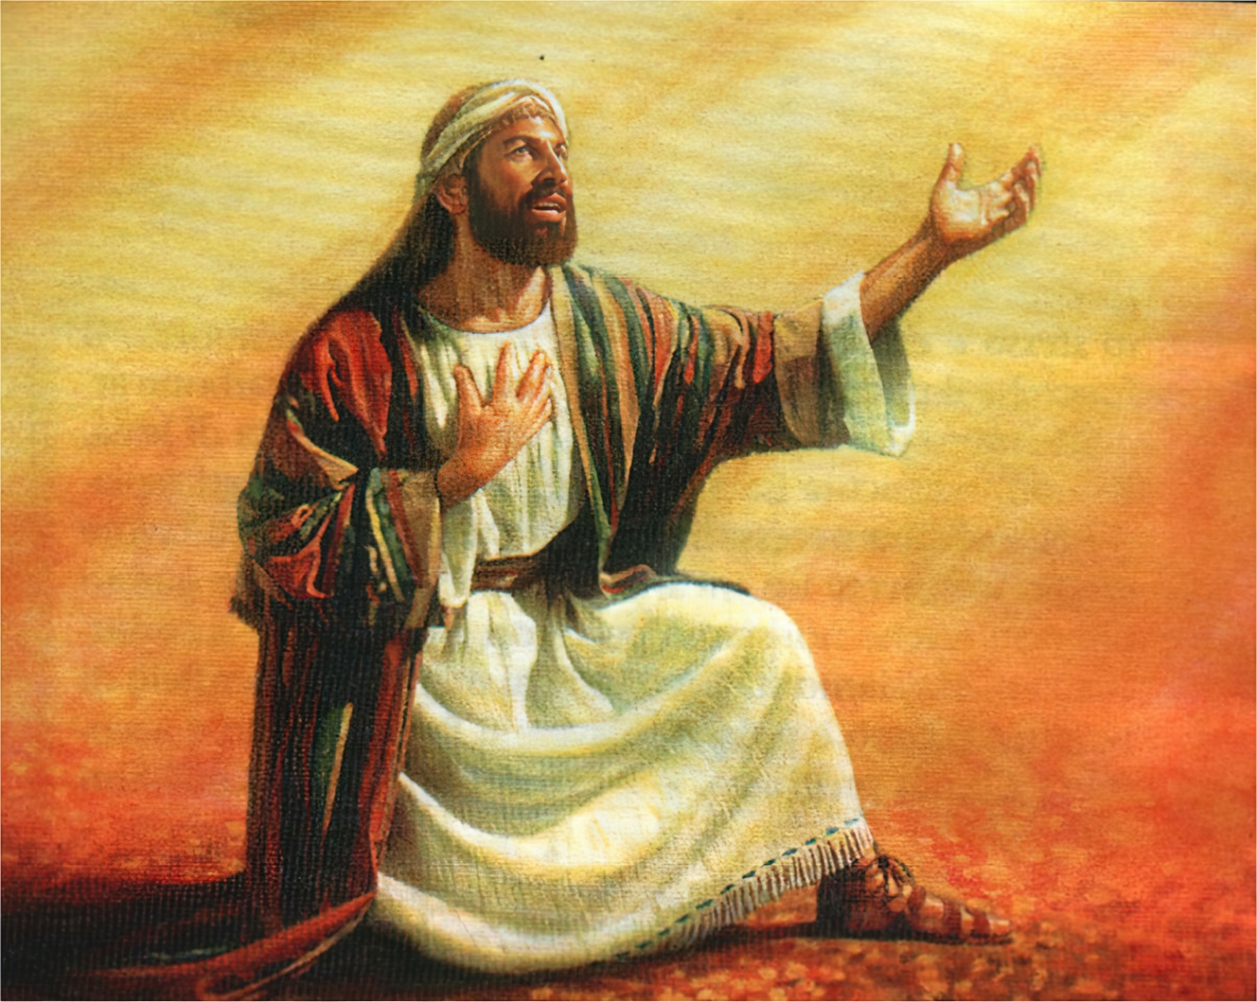
“Então ouvi a voz do Senhor dizendo: 'A quem enviarei? Quem estará do nosso lado?' Então eu disse: 'Aqui estou, envie-me’ ” Isaías 6:8

Slide 3

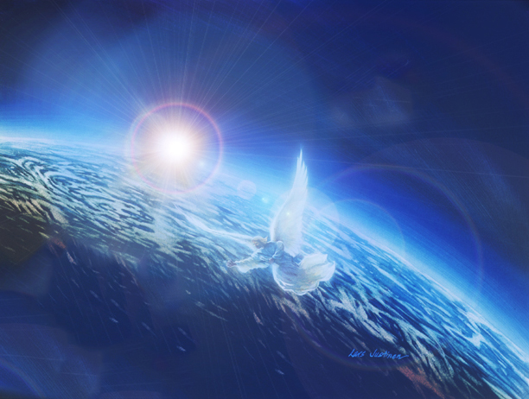
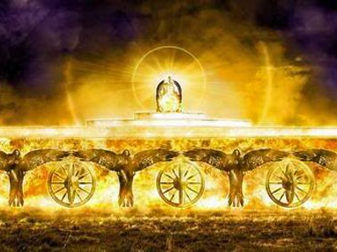
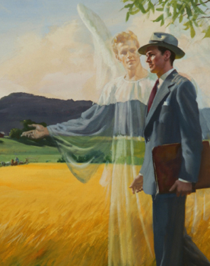







O trono de Deus é o centro de controle do universo. Os querubins são os seres mais próximos dele. Eles comandam as legiões de anjos.
Desde que o pecado entrou no mundo, os querubins têm desempenhado um papel importante no relacionamento de Deus com a humanidade.
Graças à profecia, é levantado o véu que nos permite ver o mundo invisível e inacessível para nós. Podemos ver esses querubins junto ao trono, agindo sob as ordens de Deus para nos ajudar.
Deus e os querubins:
  Mensageiros de fogo.
  O que os querubins fazem?
  Um reflexo da glória de Deus.
Os Querubins e a humanidade:
  Leão, homem, boi e águia.
  Substituindo os caídos.

Slide 4
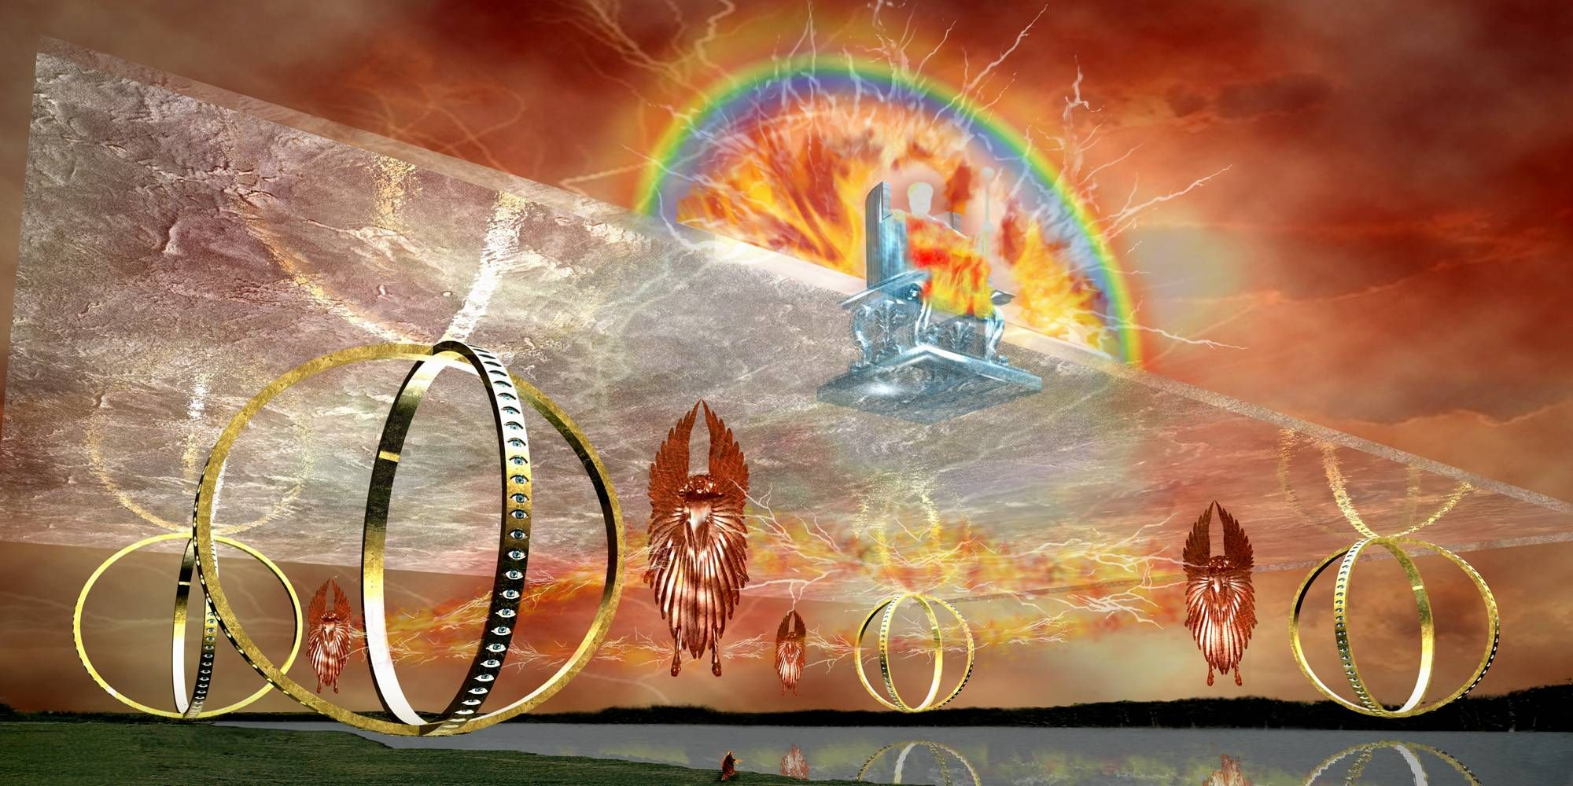
DEUS E OS QUERUBINS

Slide 5

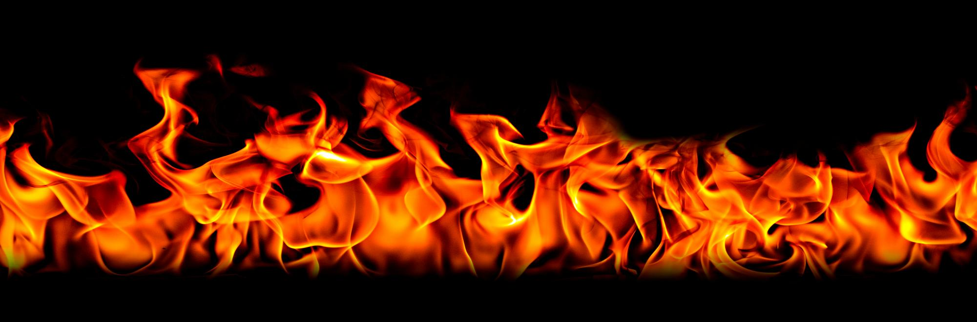
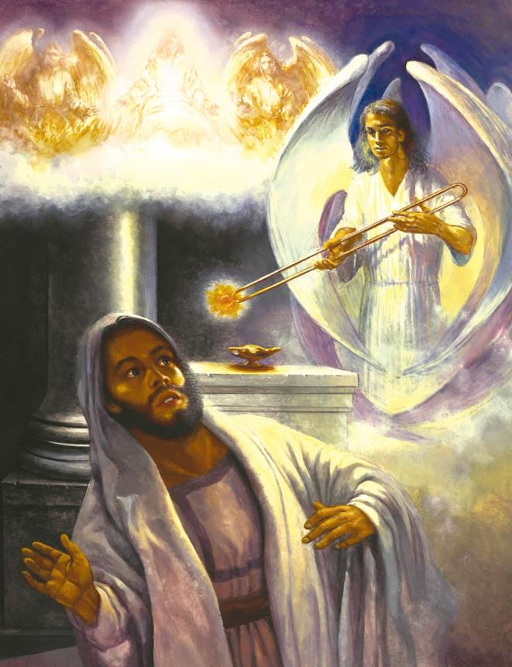
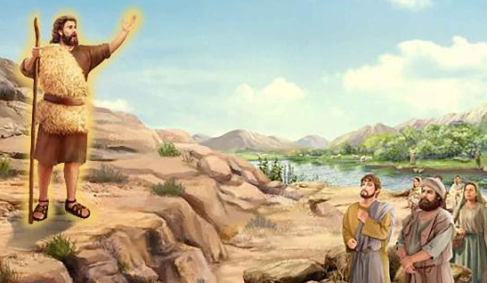
MENSAGEIROS DO FOGO
“Naquele momento, um daqueles seres parecidos com fogo voou em minha direção. Com pinças, ele segurou uma brasa que havia tirado do altar” (Isaías 6:6 DHHe)
Imagine se você fosse iluminado por uma luz tão intensa e especial que todos os seus pensamentos e emoções fossem expostos. Foi isso que Isaías experimentou quando viu o trono de Deus. A reação deles? "Ai de mim, vou morrer!" (Is. 6:5 DHHe).
Então, um ser de fogo (hebraico: serafins) para de cantar sobre a santidade de Deus, pega uma brasa do altar e garante a Isaías que seu pecado está perdoado (Is. 6:1-7 DHHe).
Claro, o querubim não perdoou Isaías de seu pecado. Ele simplesmente transmitiu a mensagem de Deus, pois essa é a função de um querubim.
E a partir de então, também foi função de Isaías (Isaías 6:8). Curiosamente, Jesus disse de João Batista, outro mensageiro de Deus: "Ele era uma tocha que ardia e iluminava" (João 5:35).

Slide 6

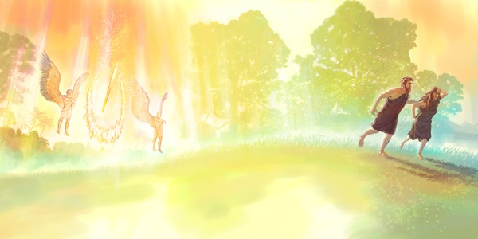
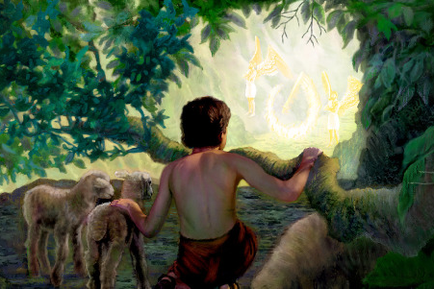
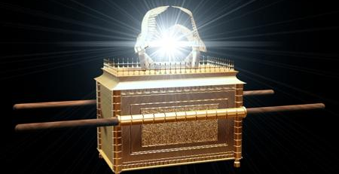
O QUE OS QUERUBINS FAZEM?
“Então ele expulsou o homem e colocou querubins no lado leste do jardim do Éden, e uma espada flamejante que girava por todos os lados, para guardar o caminho para a árvore da vida” (Gênesis 3:24)
A Bíblia nos apresenta os querubins imediatamente após o pecado de Adão e Eva. Que trabalho Deus lhes deu para fazer? (Gn. 3:24).
Deviam 'guardar o caminho da árvore da vida'. Ou seja, impedir que os seres humanos entrassem no jardim do Éden. No entanto, sua presença não era intimidante. Eles fizeram do portão do Éden uma representação em miniatura do trono divino, do qual emana a graça.
A palavra traduzida como "colocar" (shakan) é usada para indicar que Deus "habita" no Santuário. Disto deriva a palavra "shekinah", que designa a glória de Deus que se manifestou na arca... entre os querubins!, e que representava o trono de Deus (1Cr. 13:6; Is. 37:16).
E o que eles fazem ao lado do trono? Eles adoram e executam os mandamentos diretos de Deus em favor daqueles que herdarão a salvação (Ap 4:8; Ap 5:8-9; Hb 1:14).

Slide 7

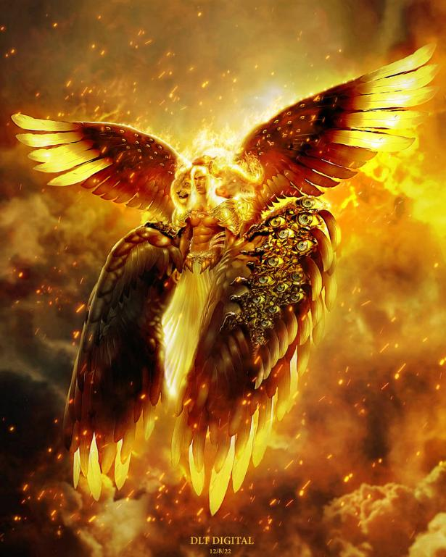
UM REFLEXO DA GLÓRIA DE DEUS
“E diante do trono era como um mar de vidro como cristal; e junto ao trono, e ao redor do trono, quatro seres viventes cheios de olhos à frente e atrás” (Apocalipse 4:6)
Isaías 6:1-4
Ezequiel 1:5-14
Apocalipse 4:6-8
Seres de Fogo (Serafins)
Tochas flamejantes
Seres viventes
Seis asas
Louvavam: “Santo, santo, santo”
Enchem o templo de fumaça
Quatro asas
Quatro faces: homem; leão; boi; e águia
Resplandecem
Seis alas
Louvavam: “Santo, santo, santo”
Como um leão; bezerro; homem; e águia
Cheio de olhos
As descrições dos querubins ao redor do trono de Deus registradas por Isaías, Ezequiel e João têm grandes semelhanças:
Os querubins resplandecem e brilham (os "olhos" são símbolos de brilho), refletindo a glória de Deus. Todas as criaturas de Deus foram projetadas para refletir Sua glória, tanto os seres humanos, feitos à Sua imagem, quanto os seres angelicais, que estão ao lado de Seu trono glorioso.

Slide 8
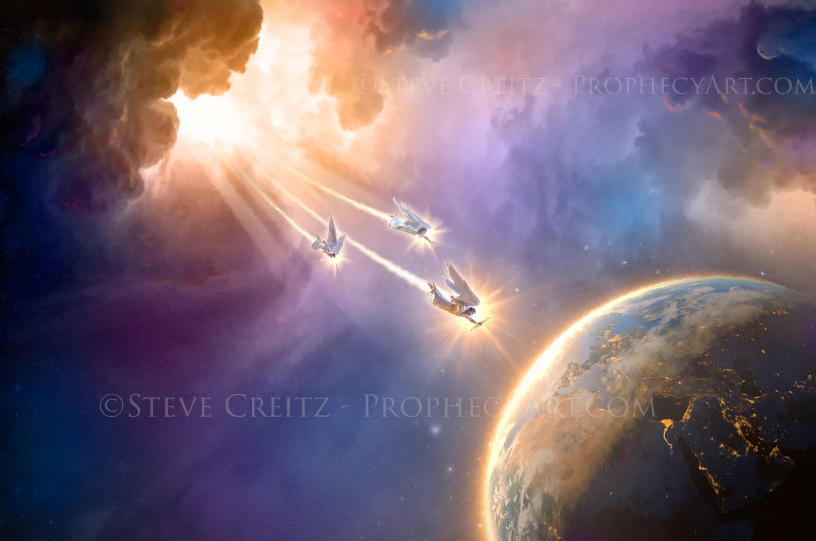
OS QUERUBINS E A HUMANIDADE

Slide 9


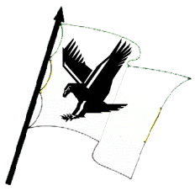
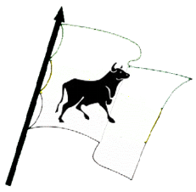
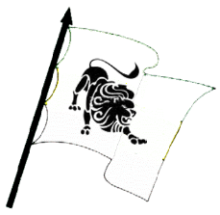
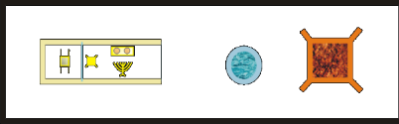

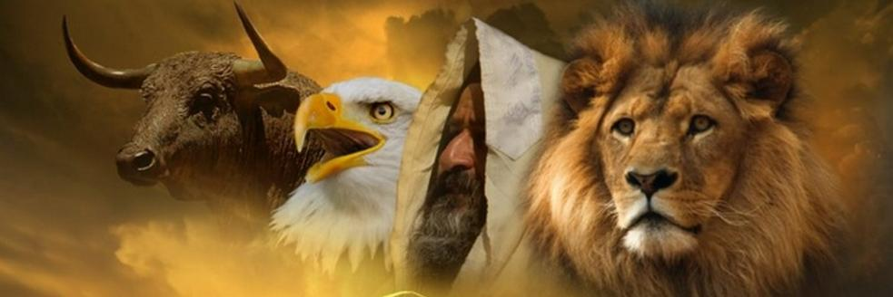
LEÃO, HOMEM, BOI E ÁGUIA
“O primeiro ser vivente era semelhante a um leão; o segundo era como um bezerro; o terceiro tinha o rosto como o de um homem; e o quarto era como uma águia voando” (Apocalipse 4:7)
EFRAÍN
+ Manassés
+ Benjamim
DÃ
+ Aser
+ Neftali
A descrição dos querubins corresponde aos estandartes das quatro principais tribos que acampavam em cada lado do santuário (Ez. 1:10; Ap. 4:7).
A Nova Jerusalém é descrita com o mesmo layout: 12 portões, três em cada um de seus quatro lados (Ap. 21:12-13).
RUBÉN
+ Simeão
+ Gade
JUDÁ
+ Issacar
+ Zabulon
Deus quer cercar-se de seu povo, assim como está cercado pelos querubins.
Deus quer que habitemos com Ele. Isso só se tornará realidade quando Jesus nos levar consigo em Sua Segunda Vinda (Ap. 21:3).
Mas não temos que esperar até esse momento para nos sentirmos ao lado do trono de Deus (Ef. 2:4-6).

Slide 10

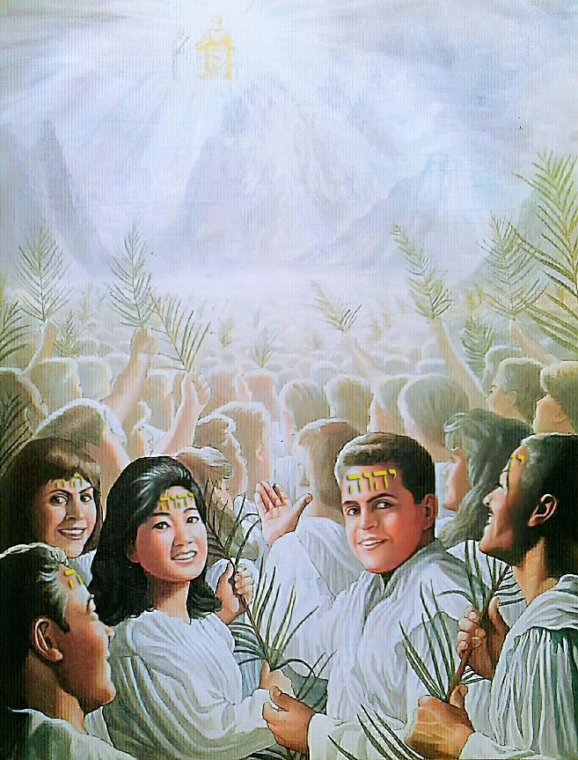
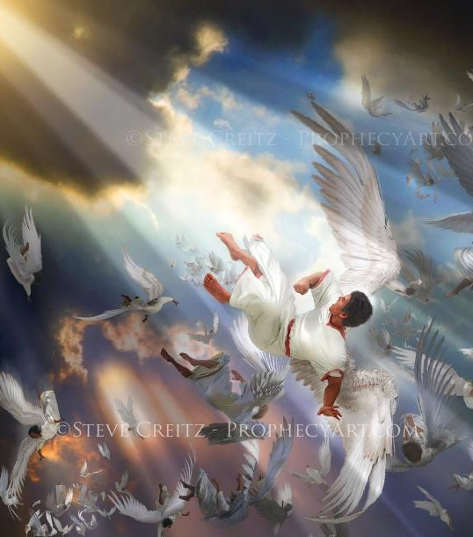
SUBSTITUINDO OS CAÍDOS
“E olhei, e eis que o Cordeiro estava em pé sobre o monte Sião, e com ele cento e quarenta e quatro mil, que tinham o seu nome e o nome de seu Pai escrito na testa” (Apocalipse 14:1)
Infelizmente, nem todos os querubins fizeram seu trabalho corretamente. Houve alguém que, cheio de glória e esplendor, pensou que toda essa glória vinha de si mesmo, e não de Deus (Ez. 28:14, 17).
Lúcifer e seus anjos estavam no "monte de Deus", mas foram expulsos dele. Seu lugar será ocupado pelos que permanecerem fiéis ao Cordeiro (Ap. 14:1).
Diante desse milagre maravilhoso, os seres celestiais cantam em uníssono: "Digno és [Jesus] (...) pois foste sacrificado e com o teu sangue compraste para Deus pessoas de todas as raças, línguas, povos e nações. Deles fizeste um reino; tu os fizeste sacerdotes a serviço do nosso Deus, e eles reinarão na terra." (Ap. 5:9-10 NVI).

Slide 11

“Todos esses seres celestiais têm um propósito mais elevado do que todos os outros, no qual estão intensamente interessados: a igreja [de Cristo] em um mundo de corrupção. Eles estão trabalhando para Cristo, sob Seu comando, para salvar ao máximo todos os que dependem Dele e crêem Nele. Esses seres celestiais estão correndo em sua missão... Eles estão unidos em uma santa aliança, em uma grande e sublime unidade de propósito, para mostrar o poder, a compaixão, o amor e a glória do Salvador crucificado e ressuscitado.
Esses exércitos do céu ilustram por seu serviço o que a igreja de Deus deve ser. Cristo está trabalhando em favor deles nas cortes celestiais, enviando Seus mensageiros a todas as partes do globo para ajudar todo sofredor que vem a Ele em busca de auxílio, vida espiritual e conhecimento”
E. G. W. (A verdade sobre os anjos, pg. 255)

